Slide 1
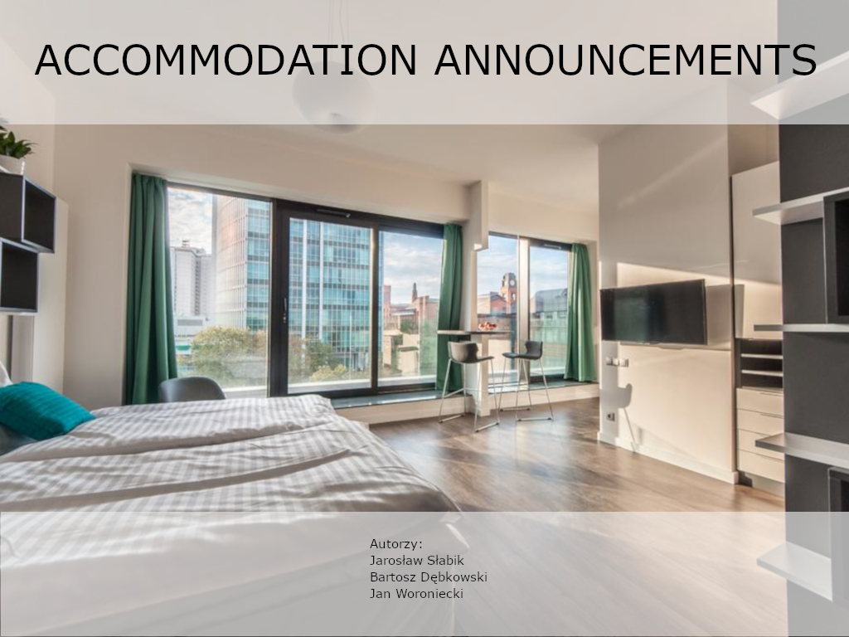

Slide 2
Spis treści:
Wstęp
Profil potencjalnego klienta serwisu
Główne funkcjonalności
Architektura i użyte technologie
Możliwości rozwoju

Slide 3
Wstęp
Projekt ma na celu stworzenie aplikacji - Elektronicznego Systemu Rezerwacji Apartamentów.
System ma umożliwiać jego użytkownikom przeglądanie i rezerwację ofert wynajmu mieszkań oraz wystawianie własnych ofert i zarządzanie nimi.
Dzięki prostej obsłudze, system ma skracać proces rezerwacji ofert i dawać możliwość szybkiego tworzenia własnych ogłoszeń wszystkim użytkownikom według ich indywidualnych potrzeb, np. wynajmu prywatnych mieszkań na krótki okres.

Slide 4
Profil potencialnego klienta serwisu
System dedykowany jest zarówno dla firm profesjonalnie zajmujących się wynajmem nieruchomości, jak i dla indywidualnych użytkowników.

Slide 5
Główne funkcjonalności
Rejestracja
Logowanie
Potwierdzanie rejestracji przez Administratora
Dodawanie nowych ofert noclegów
Potwierdzanie ofert przez Administratora
Rezerwacja ofert
Potwierdzanie rezerwacji poprzez płatność
Anulowanie rezerwacji poprzez anulowanie płatności

Slide 6
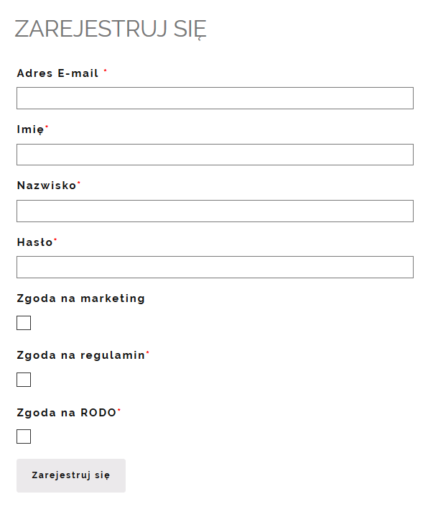
Rejestracja
Widok rejestracji klienta w systemie. System wymaga podania podstawowych danych jak adres email, imię i nazwisko klienta, hasło za pomocą którego będzie autoryzowany dostęp do systemu oraz pola do akceptacji zgody marketingowej czy wymaganych zgody wynikającej z zapoznania się z regulaminem czy prawnie uregulowanej zgody dot. Ochrony Danych Osobowych

Slide 7
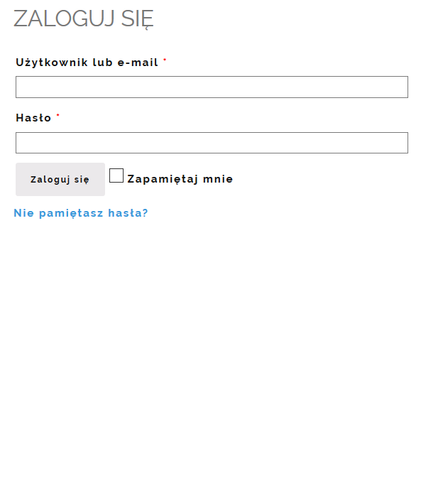
Logowanie
Widok logowania do systemu. W celu uzyskania dostępu do systemu klient zobowiązany jest do podania adresu email oraz hasła wprowadzonego podczas rejestracji. Możliwość logowania istnieje w momencie zatwierdzenia przez administratora konta klienta.

Slide 8
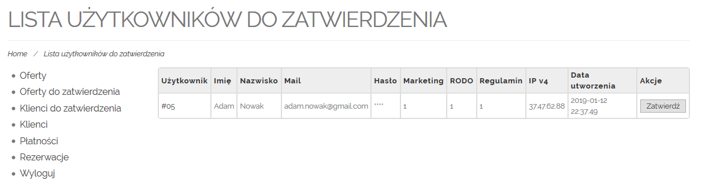
Potwierdzanie rejestracji przez Administratora
Widok potwierdzania rejestracji dokonanych przez klientów. Po zatwierdzenie przez administratora klient uzyskuje dostęp do systemu.

Slide 9
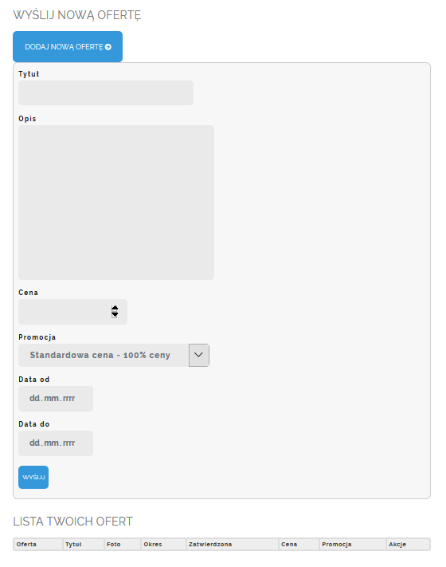
Dodawanie nowych ofert noclegów
Widok dodania nowej oferty do systemu. Użytkownik po zalogowaniu się uzyskuje możliwość dodania oferty. Poprzez naciśnięcie buttona DODAJ NOWĄ OFERTĘ pojawia się formularz, w którym wypełnia podstawowe dane jak Tytuł, Opis nieruchomości, Cena czy okres w jakim decyduje się wynająć swoją nieruchomość. Dodatkową opcją jest możliwość wyboru pola Promocja. Poniżej znajduje się lista utworzonych przez użytkownika ofert.

Slide 10
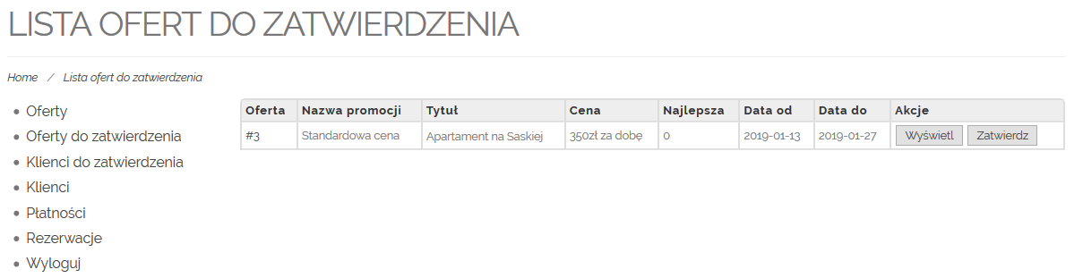
Potwierdzanie ofert przez Administratora
Widok listy ofert do zatwierdzenia. Administrator ma możliwość podglądu stworzonej przez użytkownika oferty a następnie zatwierdzenia. Oferta pojawi się na liście ofert użytkownika i dla klientów.

Slide 11
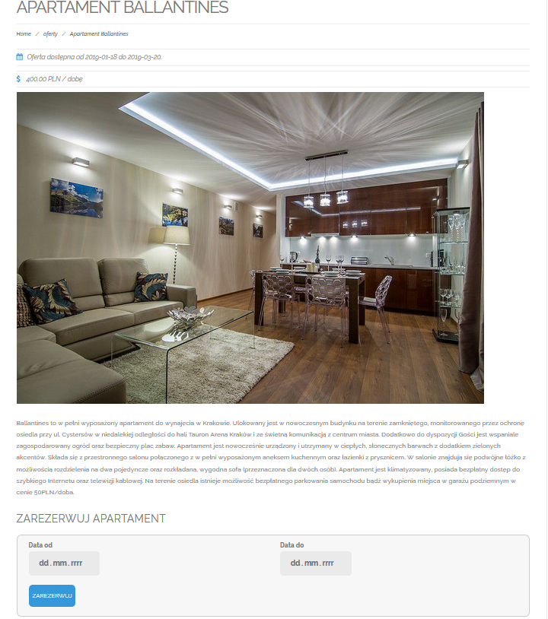
Rezerwacja ofert
Widok ofert z możliwością dokonania rezerwacji apartamentu. Klient ma możliwość zapoznania się ze wszystkimi informacjami dotyczącymi oferty a następnie dokonać rezerwacji poprzez wybranie interesującego go okresu wynajmu.

Slide 12
Widoki aplikacji
Strona główna
Oferty
Kontakt
Moje konto – widok użytkownika
Moje oferty
Moje rezerwacje
Moje konto – administrator systemu
Oferty
Oferty do zatwierdzenia
Klienci do zatwierdzenia
Klienci
Płatności
Rezerwacje

Slide 13
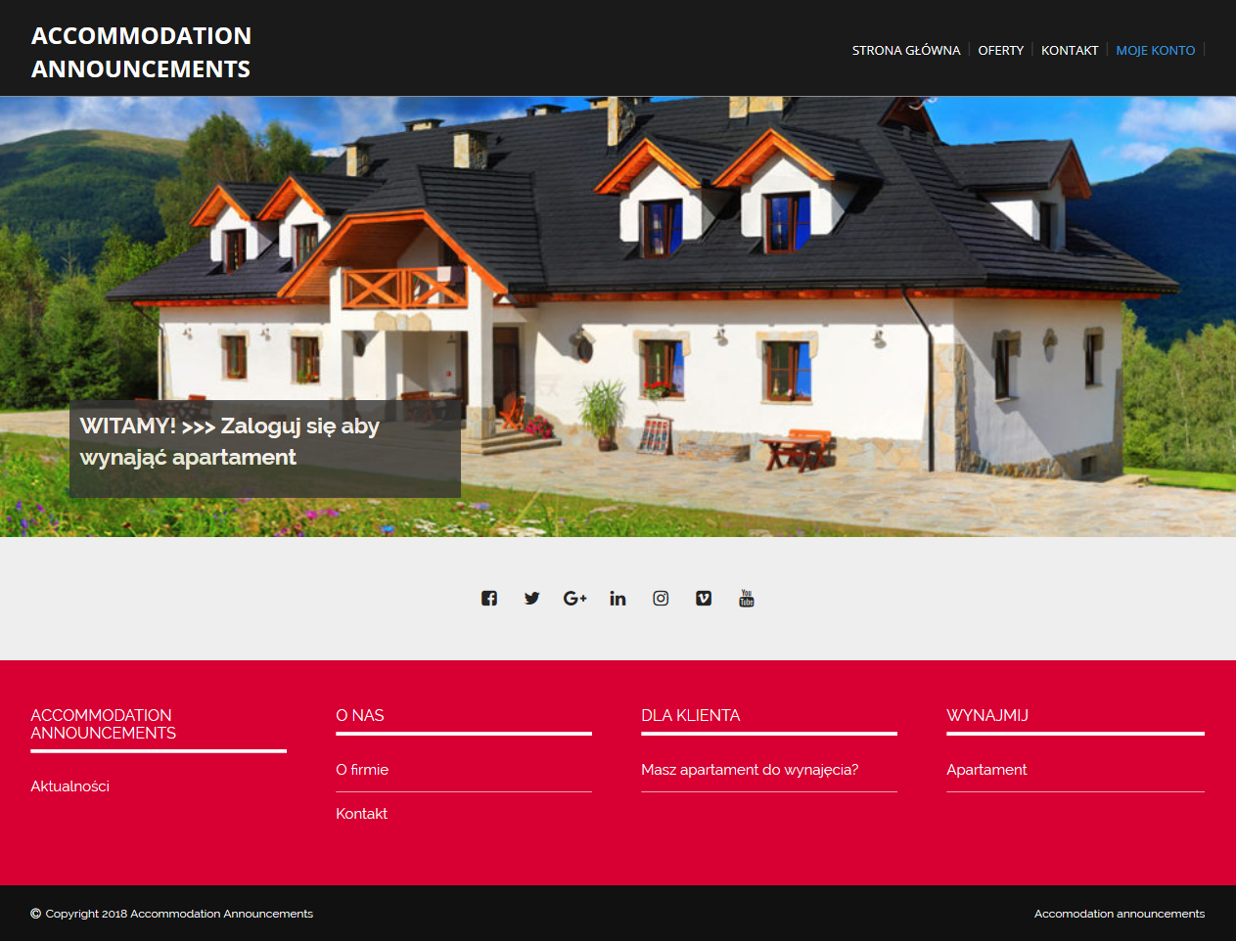
Strona główna
Widok strony głównej systemu. Oprócz głównej funkcjonalności czyli możliwości przejścia do procesu logowania/rejestracji pojawia się parę dodatkowych informacji – Aktualności, informacje o twórcach systemu czy kontakt do nich.

Slide 14
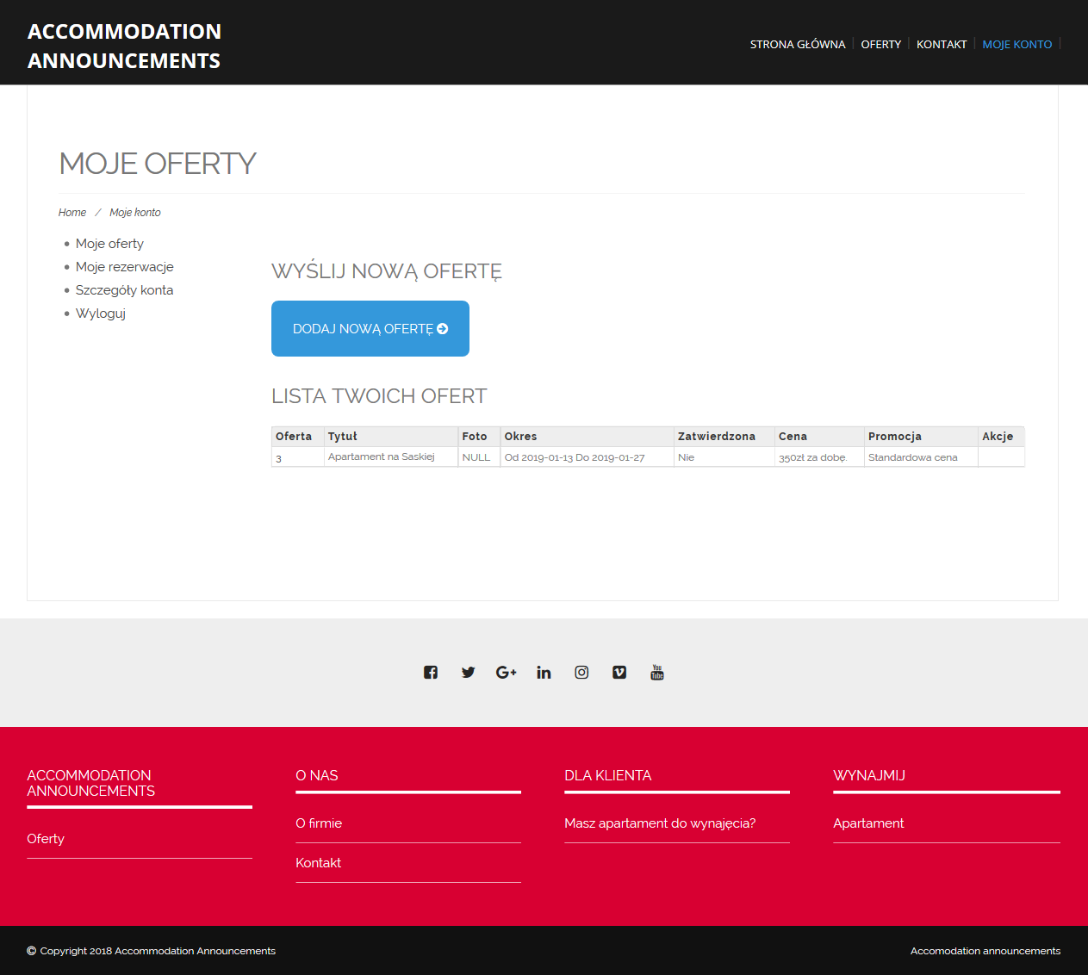
Oferty

Slide 15
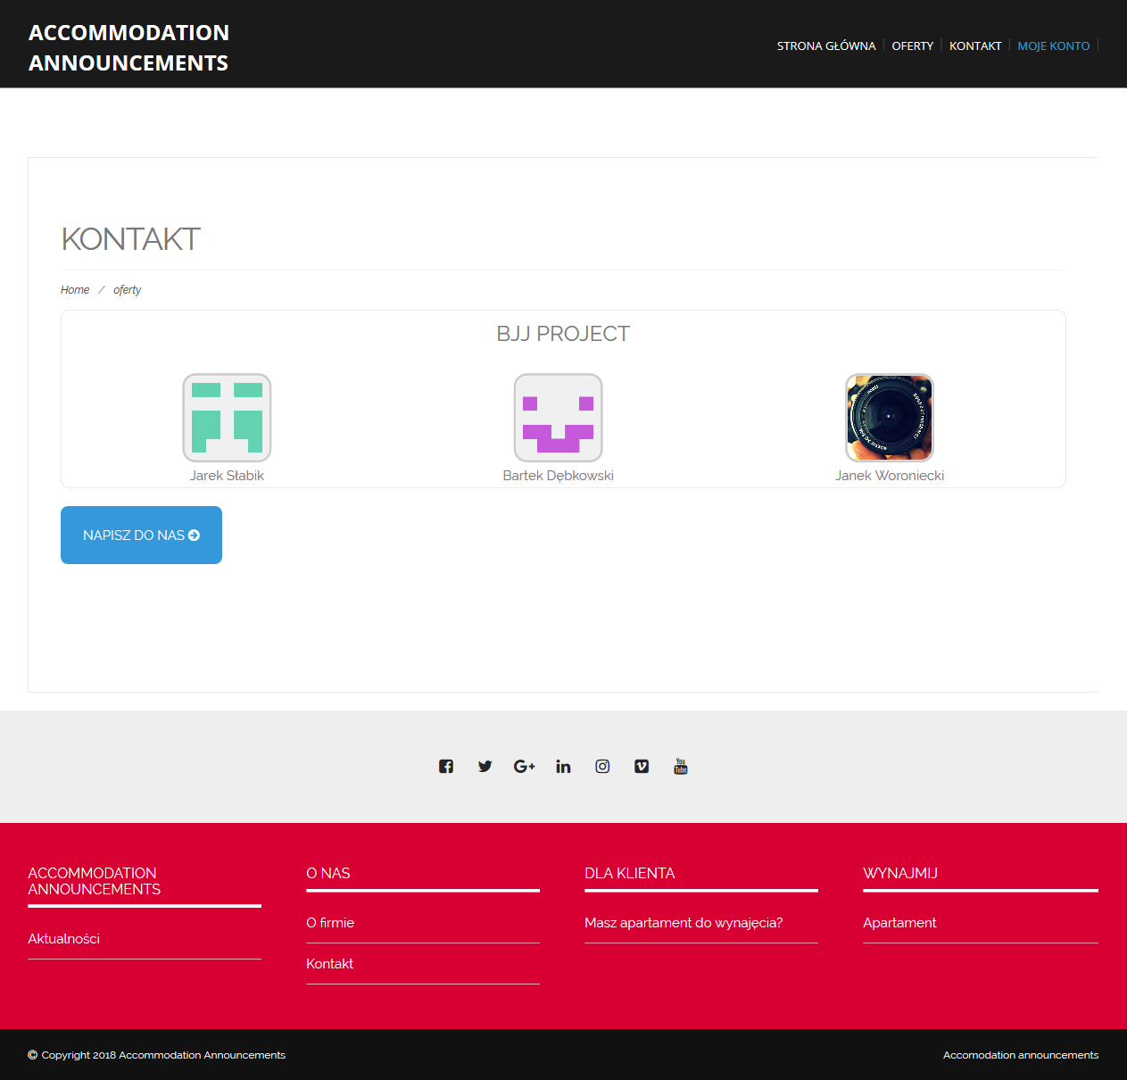

Slide 16
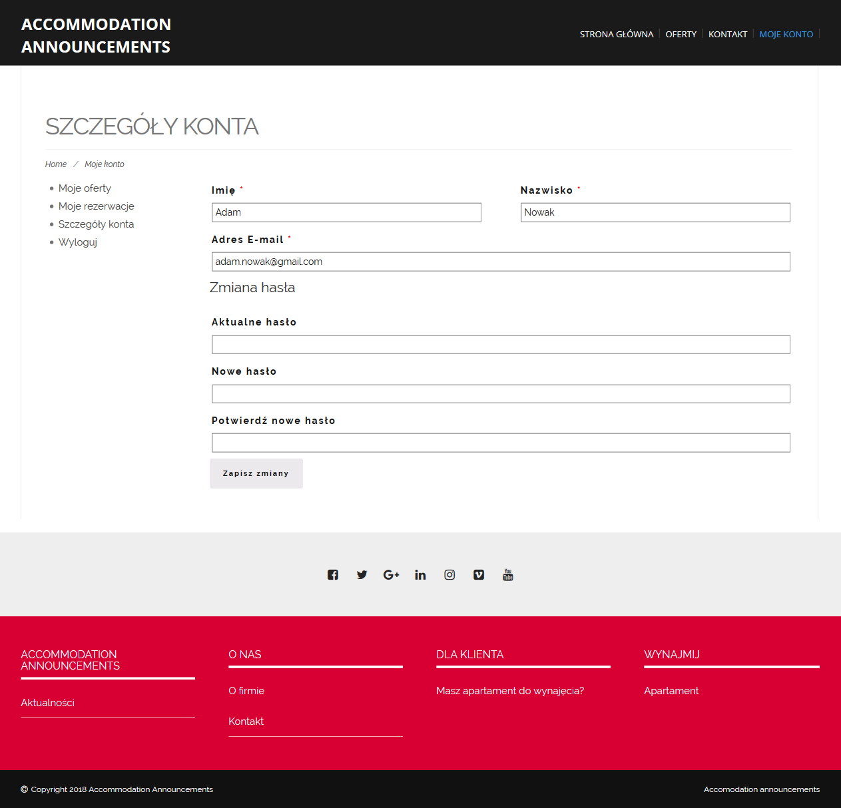
Moje konto - użytkownik

Slide 17
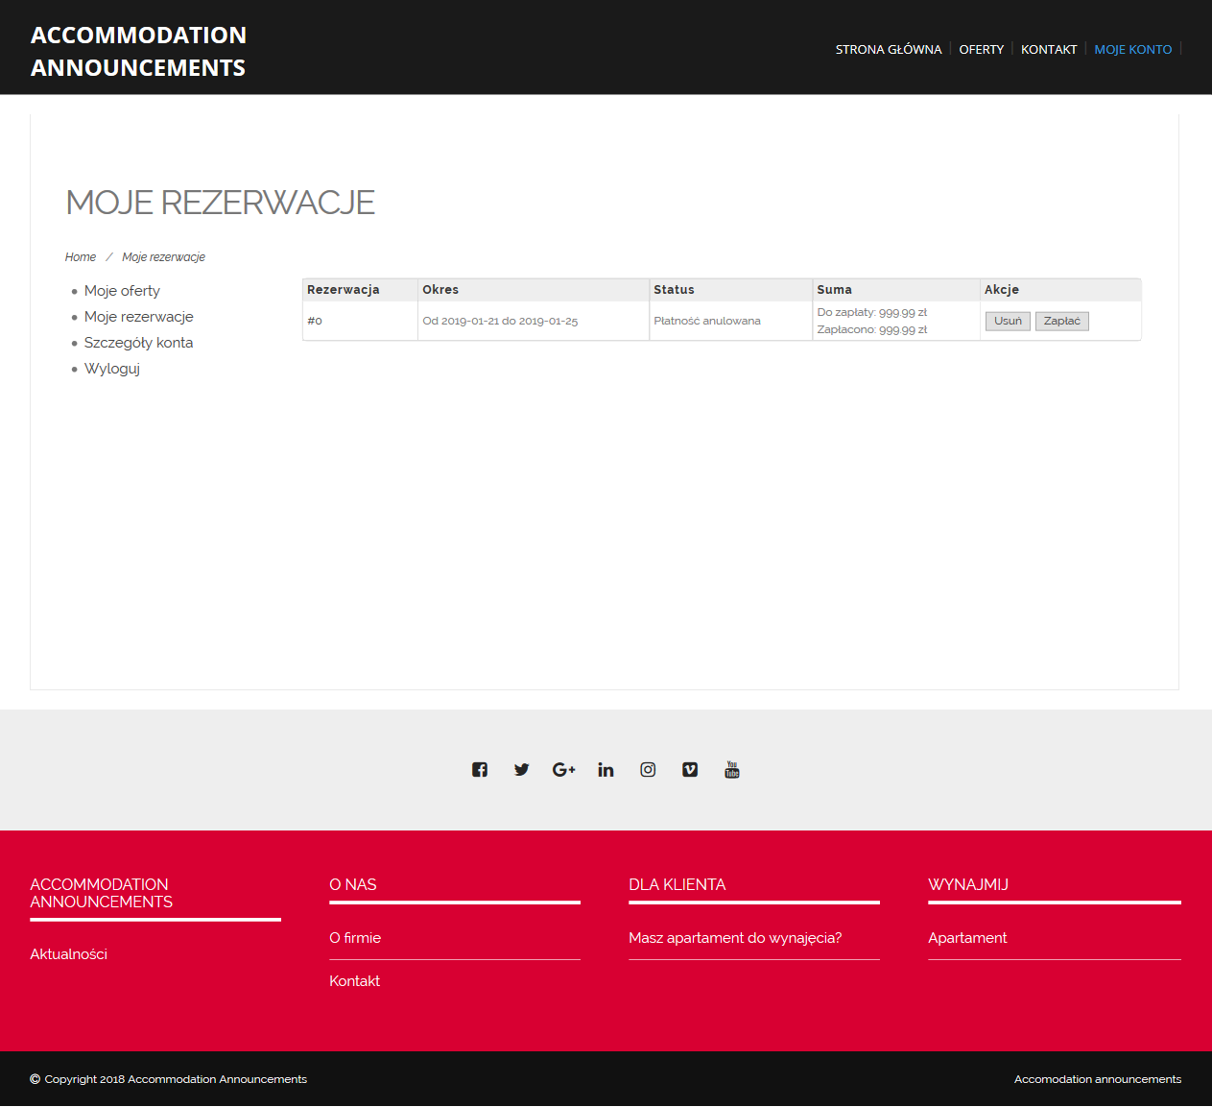
Moje rezerwacje

Slide 18
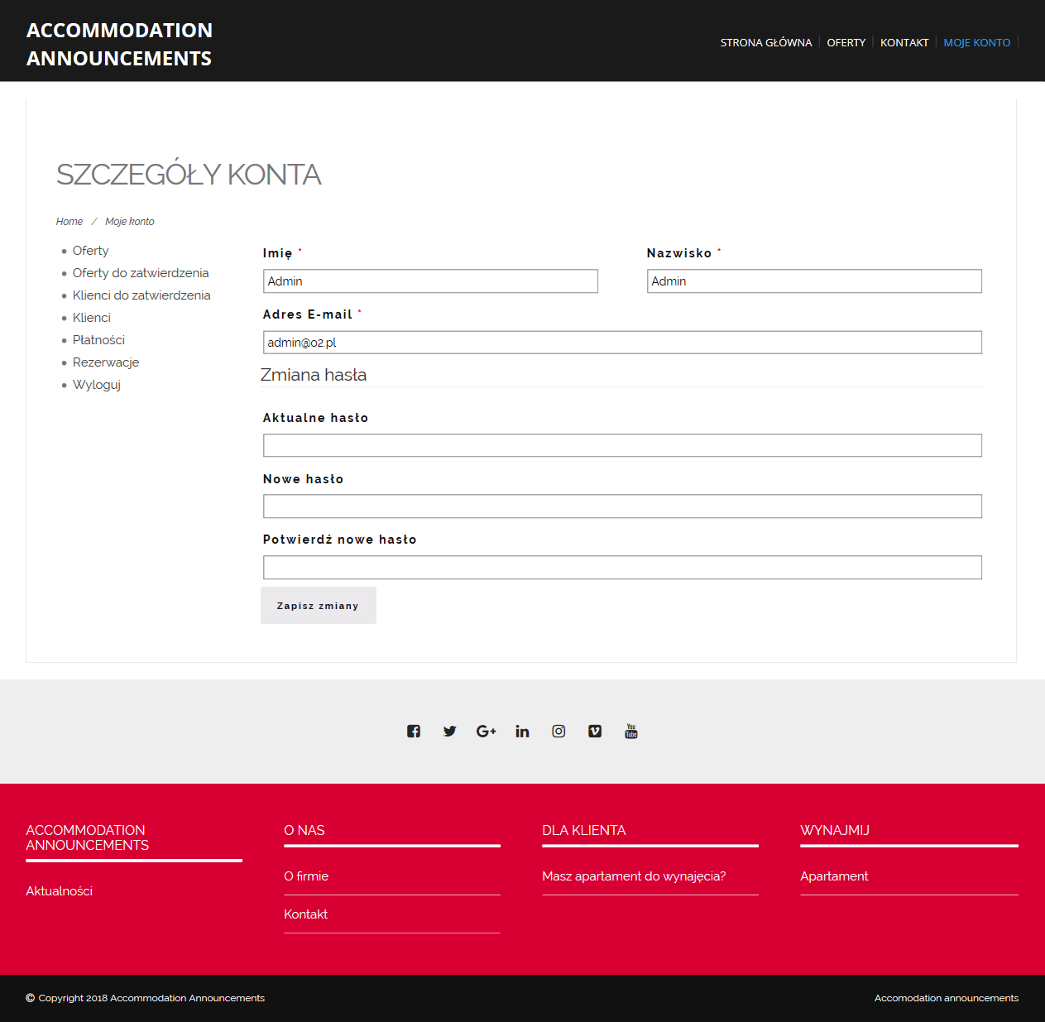
Moje konto - administrator

Slide 19
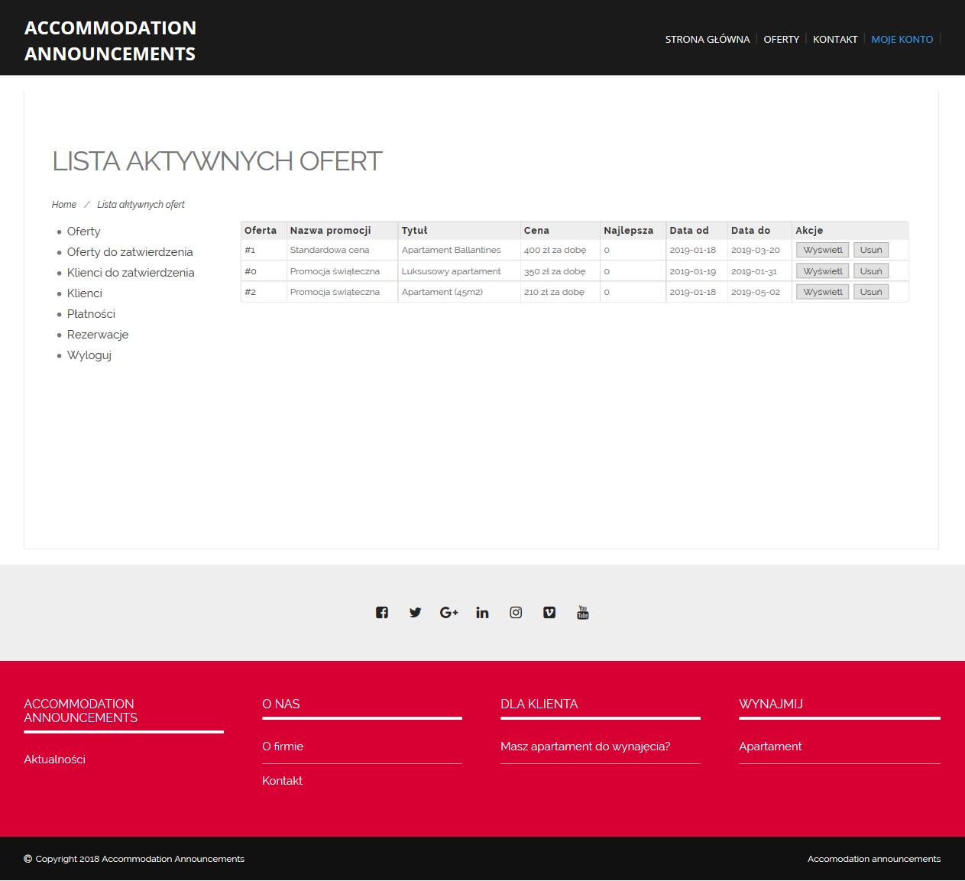
Oferty

Slide 20
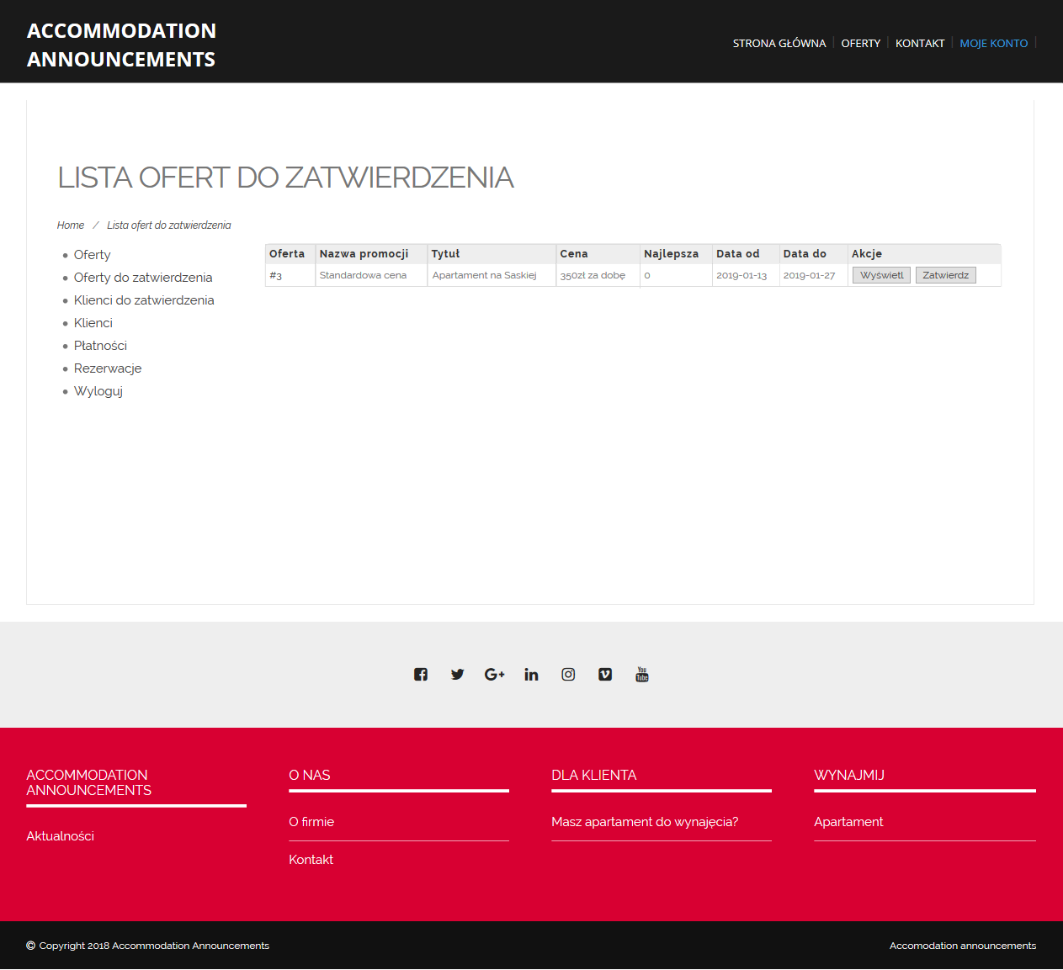
Oferty do zatwierdzenia

Slide 21
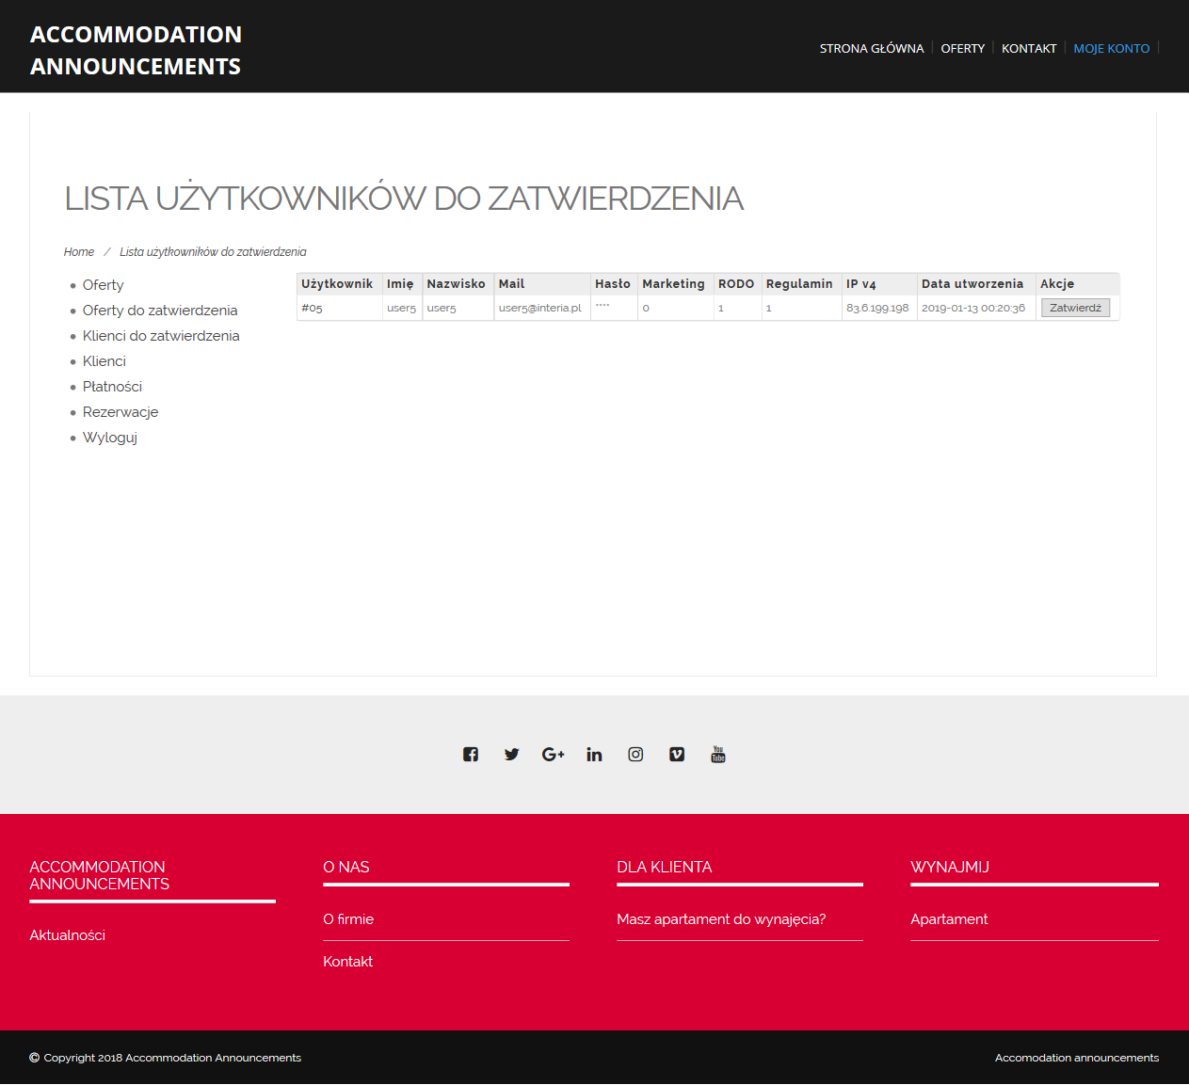
Klienci do zatwierdzenia

Slide 22
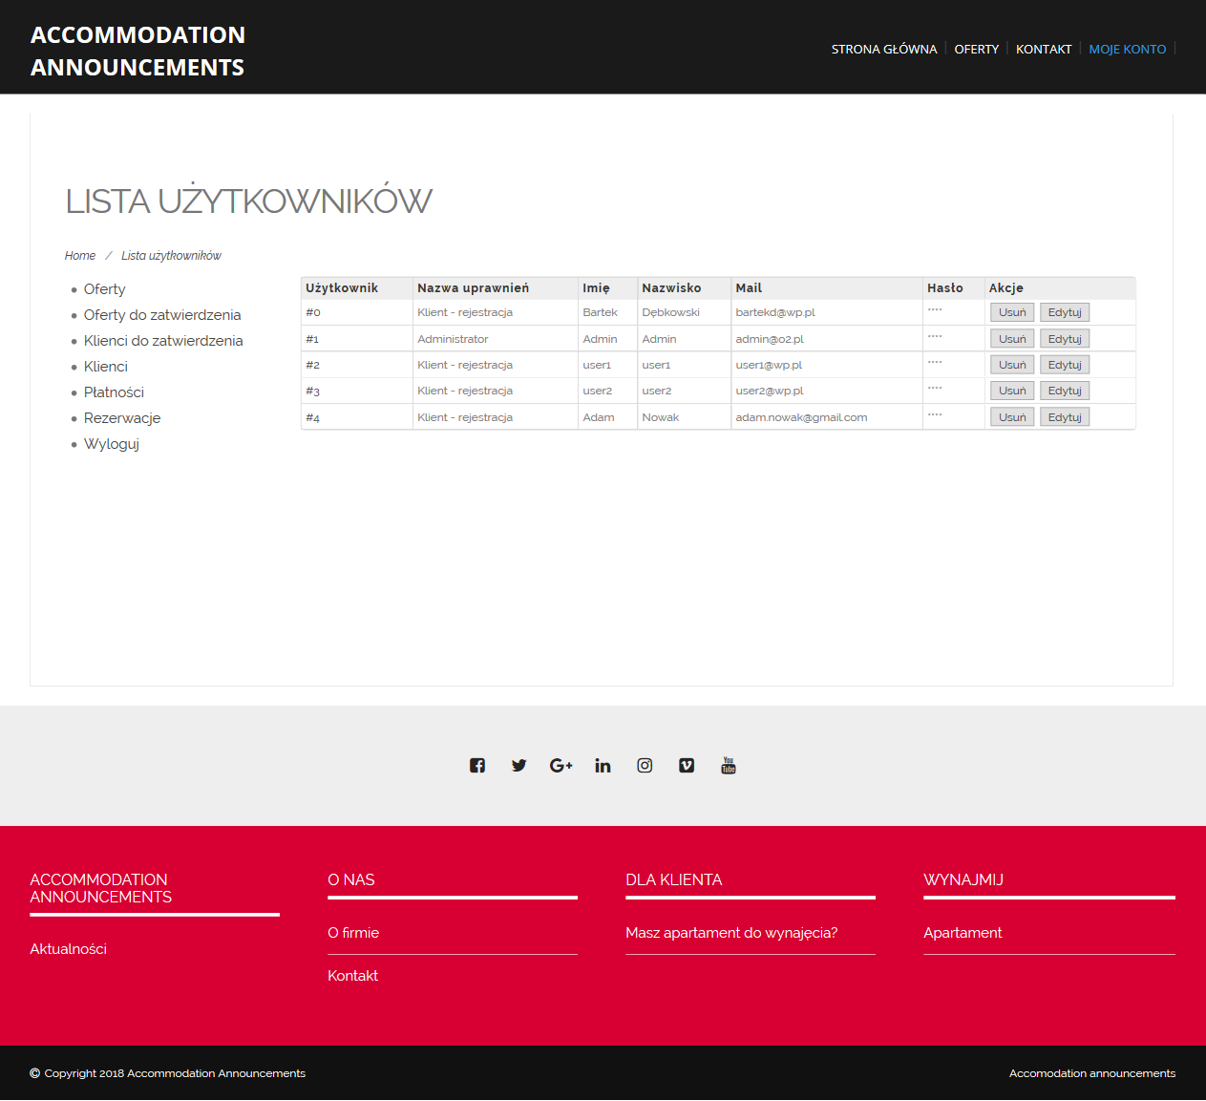
Klienci

Slide 23
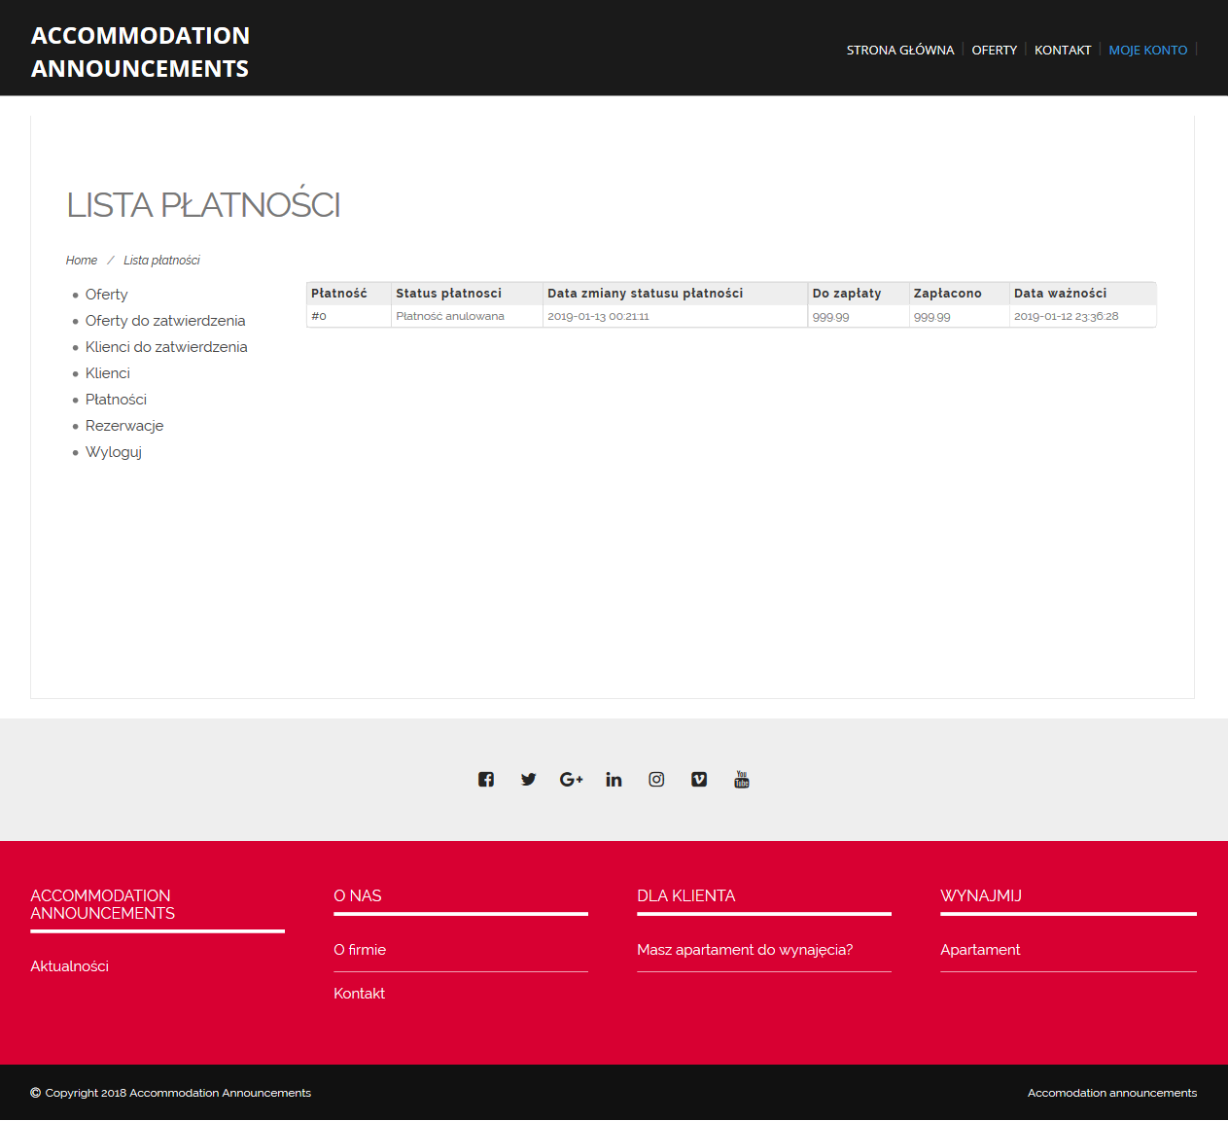
Płatności

Slide 24
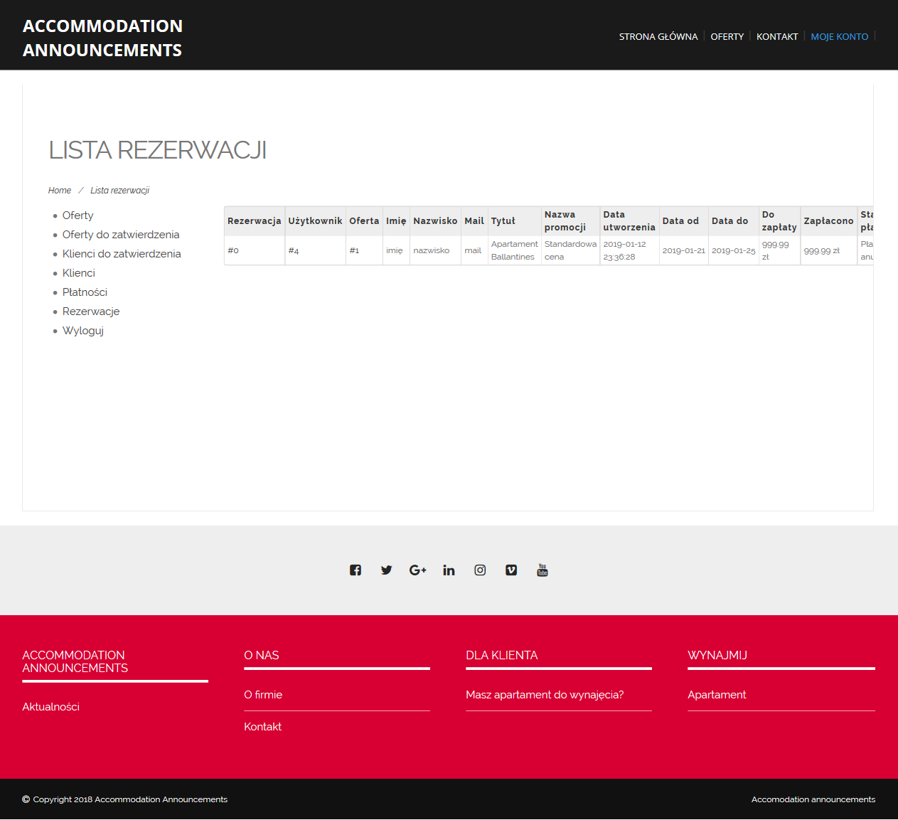
Rezerwacje

Slide 25
Architektura i użyte technologie
Projekt systemu opiera się na scentralizowanej relacyjnej bazy danych MySQL która zawiera całą logikę wraz z danymi. Baza danych została wyposażona w szereg interfejsów pod postacią: procedur, funkcji i widoków.
Obok bazy danych, na tej samej maszynie fizycznej znajduje się WebService który został napisany w PHP 7 z zastosowaniem frameworku Symfony 4.
Została użyta architektura klient-serwer. Wspomniana wyżej maszyna fizyczna to serwer natomiast klientem jest przeglądarka internetowa.
Od strony klienta działa strona internetowa napisana w HTML5 z użyciem JS i CSS3.

Slide 26
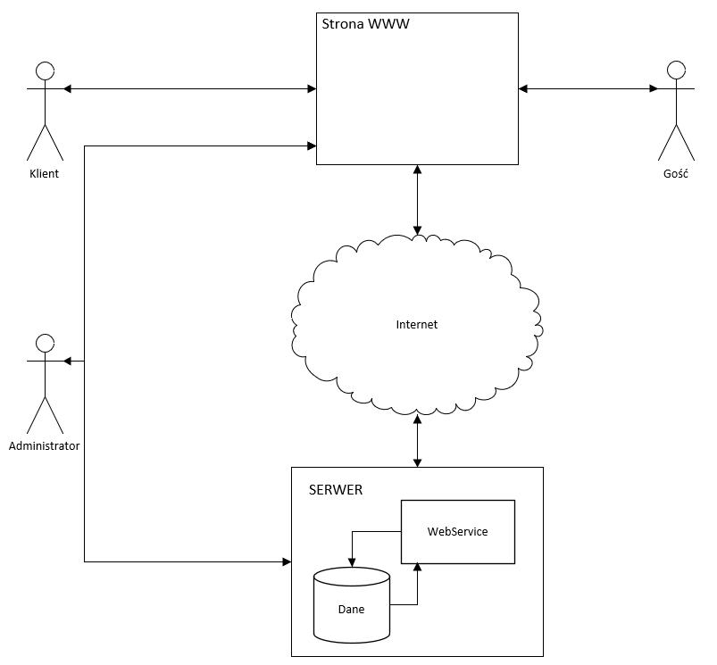
Architektura i użyte technologie c.d.
Diagram architektury systemu

Slide 27
Architektura i użyte technologie c.d.
Plusy i minusy użytej architektury:
Plusy:
łatwy serwis,
mały koszt budowy,
łatwa migracja,
szybka konfiguracja
Minusy:
uboga dokumentacja Symfony framework

Slide 28
Możliwości rozwoju
Architektura systemu pozwala na łatwe dodawanie nowych modułów. Przyszłości można do implementować:
Procesy automatyczne które będą cyklicznie lub na żądanie wykonywać działania.
Kalendarz w konkretnej ofercie informujący potencjalnego klienta o dostępności oferty.
Obsługa zewnętrznego serwisu do płatności on-line

Slide 29
Dziękujemy za uwagę.
Czy mają Państwo pytania?

